Slide 1










Adobe SYSTEMS
L’état du Marché
FORMATS STANDARS
Des références dans le domaine
Concurrence
Numéro 1
85 % des parts de marché

Slide 2
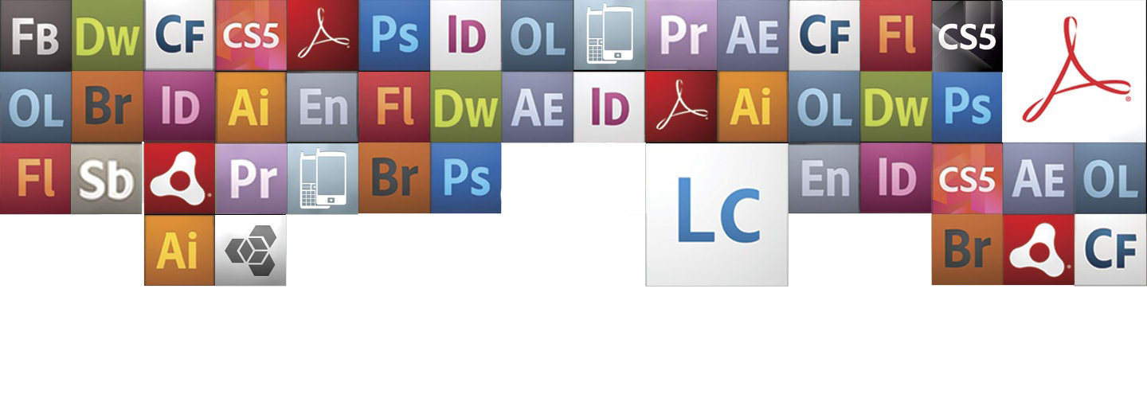


Facteurs clés de succès
Politique d’écrémage
Politique de fidélisation
Versions dévaluation
Adobe Créative Suite
Adobe Créative Cloud
1792,80 €
61,49 € / mois

Slide 3




Facteurs clés de succès
Politique de solde
Adobe Créative Suite
Tarifs Etudiants & Professeurs
417,40 €
Objectif : fidéliser l’étudiant à son outil de travail
40 % de réduction pour les habitués
Objectif : fidéliser le client pour l’achat de nouveaux outils
Politique de distribution

